Slide 1
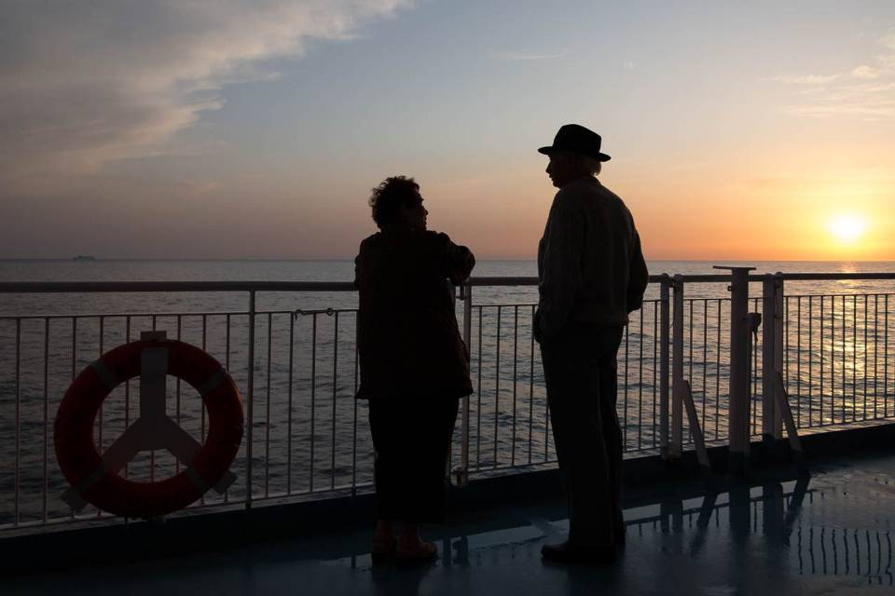
La Corse au Printemps
Alain Grandjean Décembre 2012 durée 5 min

Slide 2
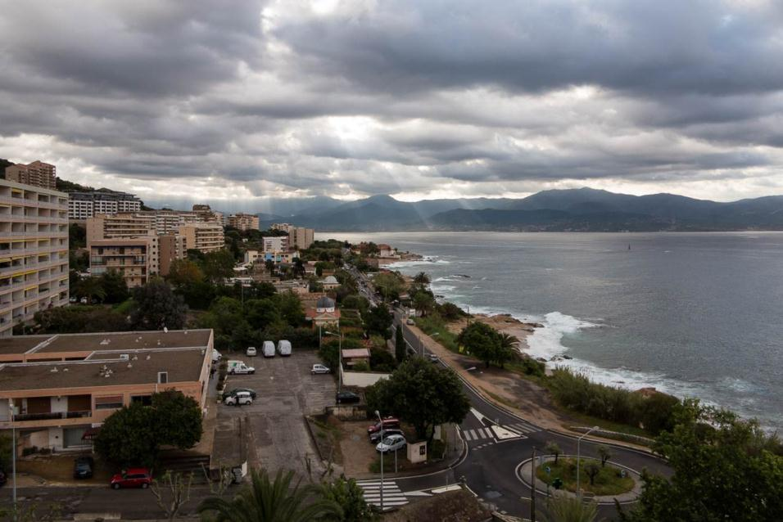
Ajaccio

Slide 3
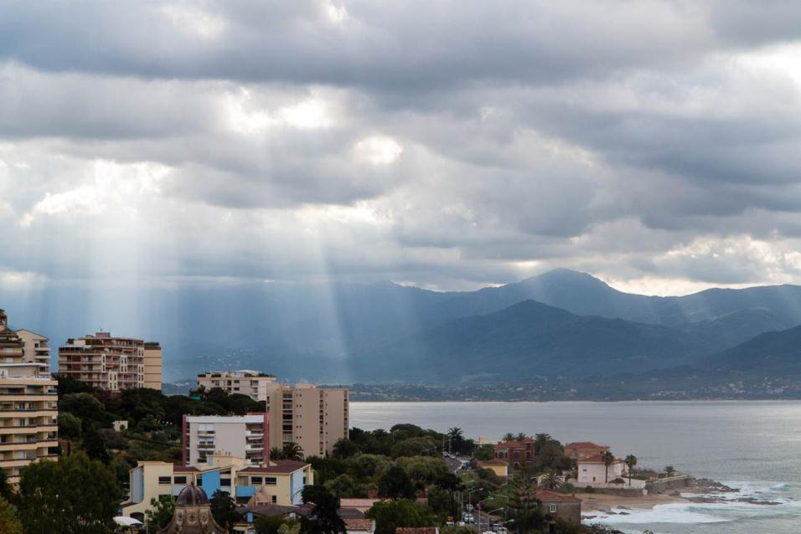

Slide 4
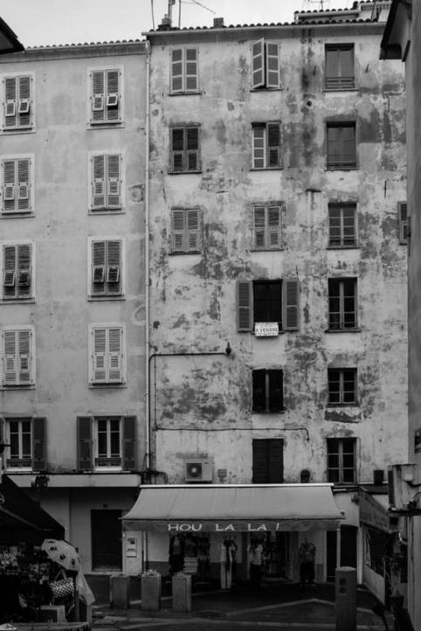

Slide 5
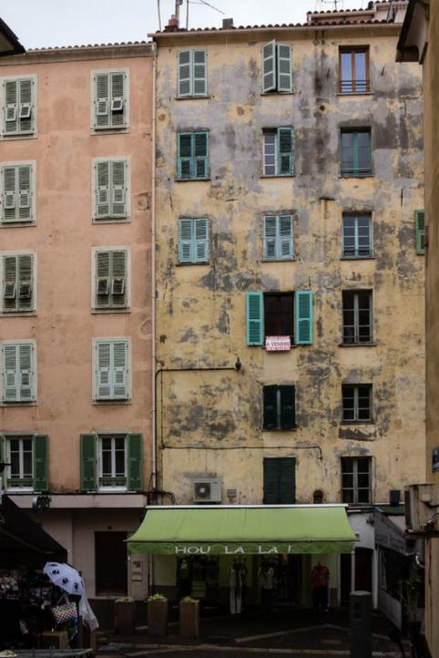

Slide 6
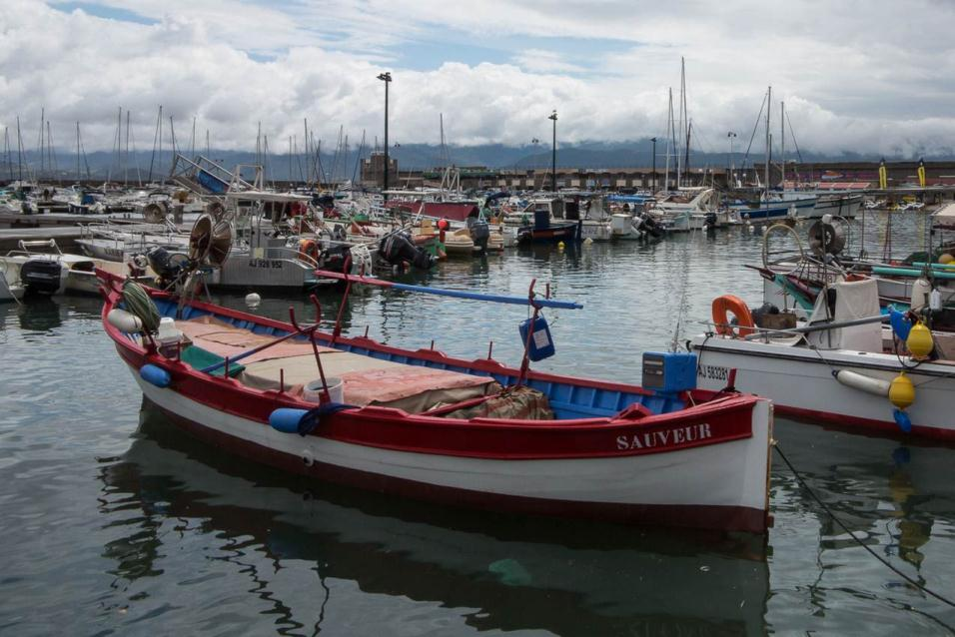

Slide 7
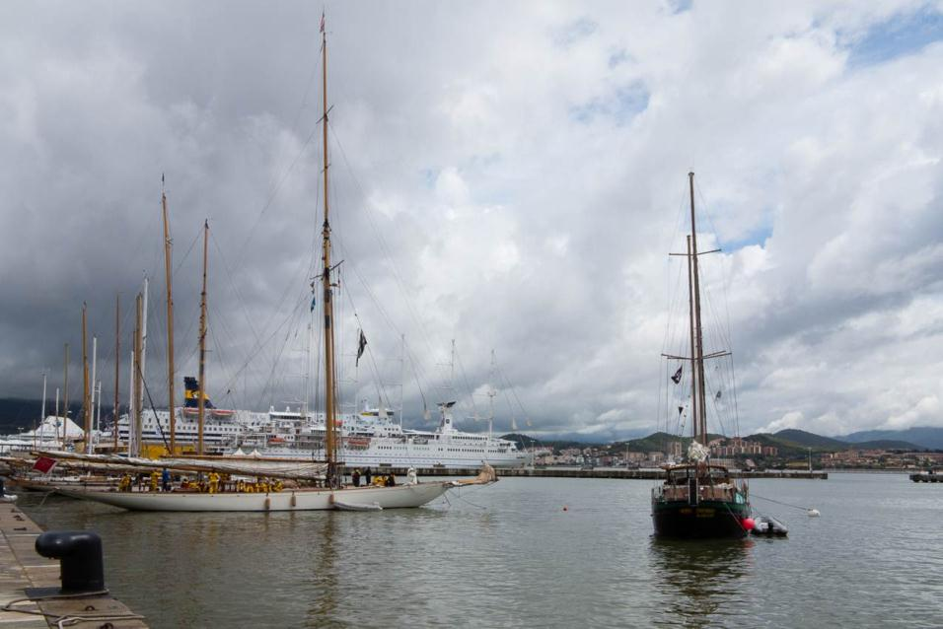

Slide 8
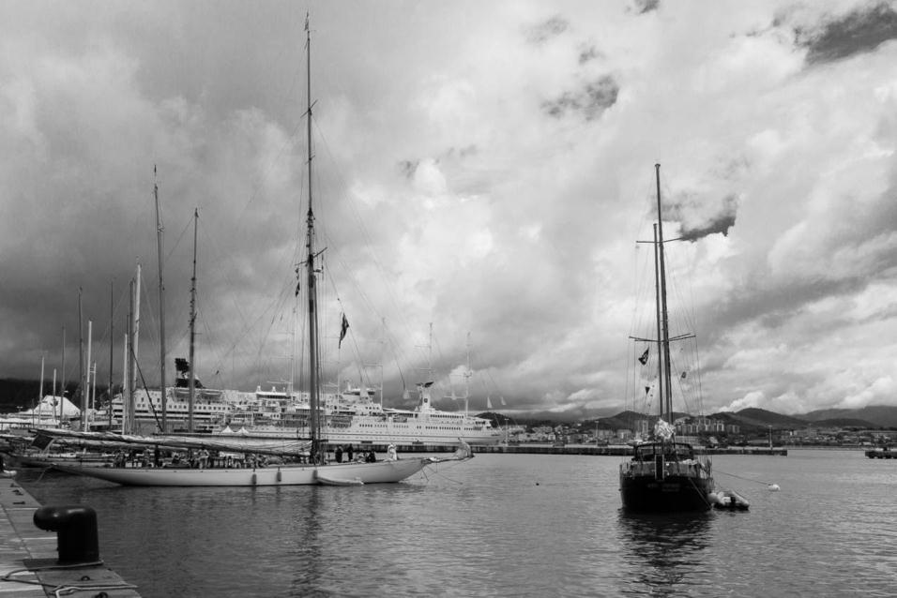

Slide 9
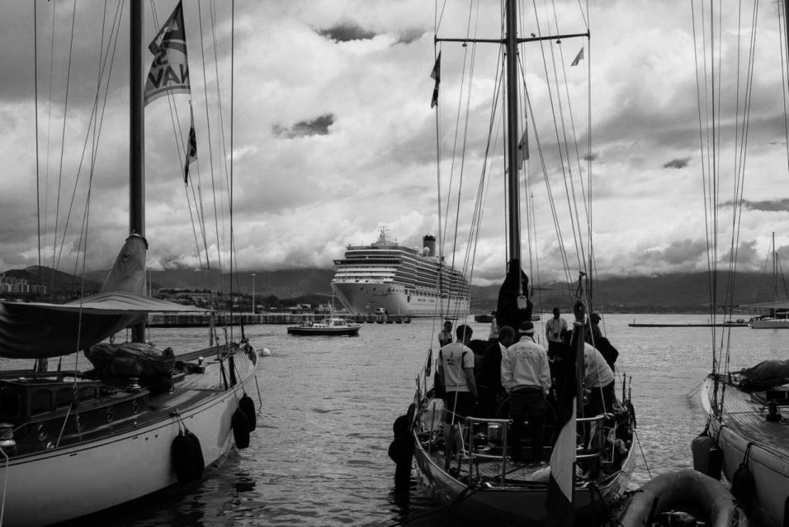

Slide 10
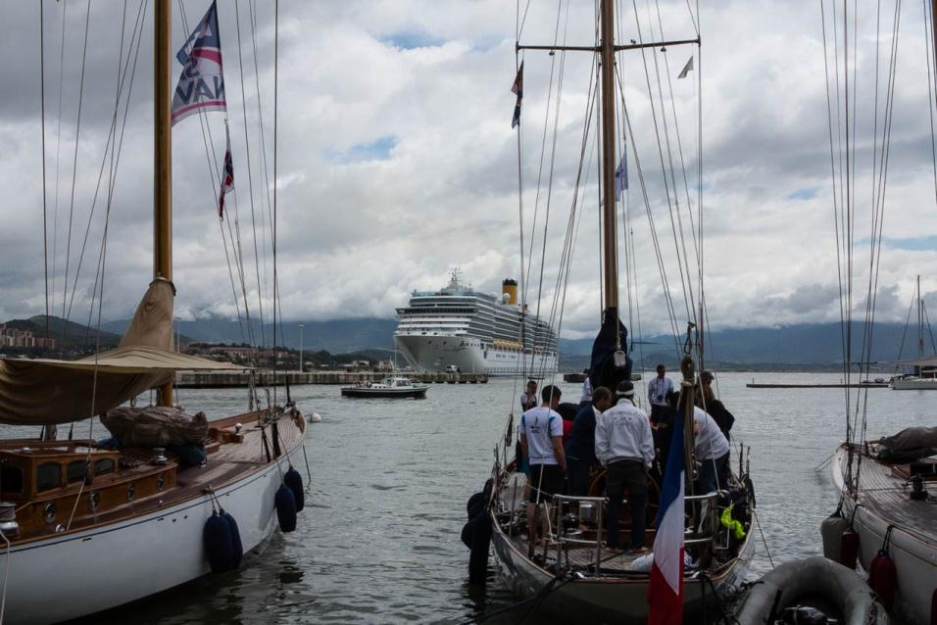

Slide 11
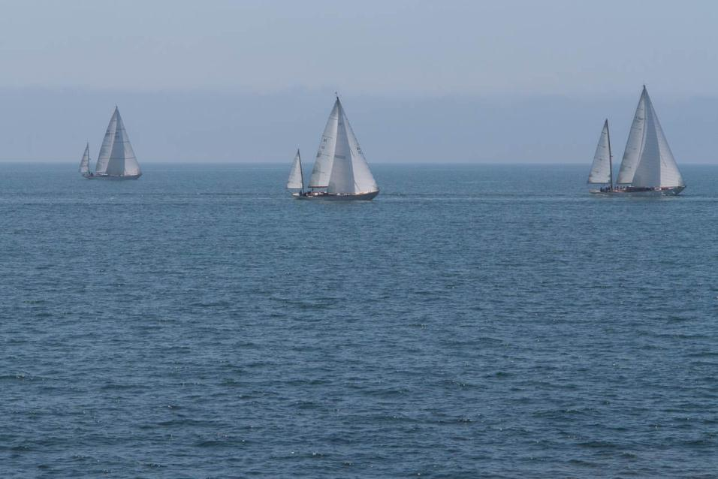
Régates en baie d’Ajaccio

Slide 12
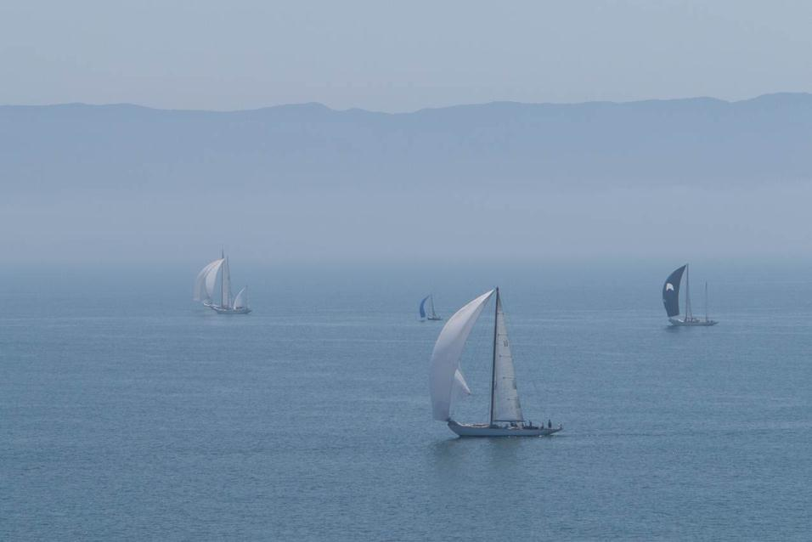

Slide 13
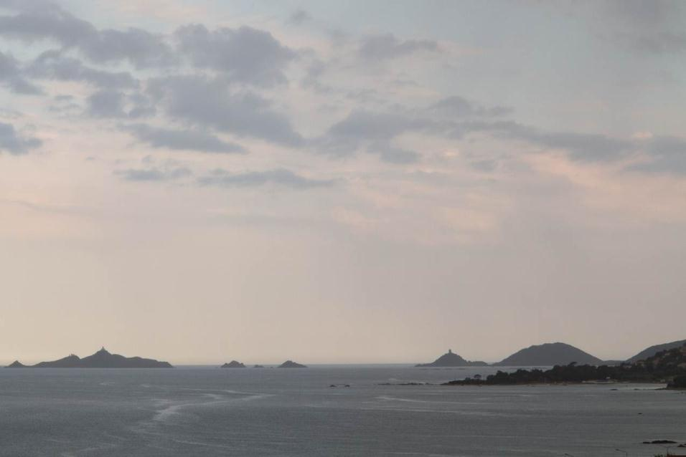
Près d’Ajaccio, Les Sanguinaires

Slide 14
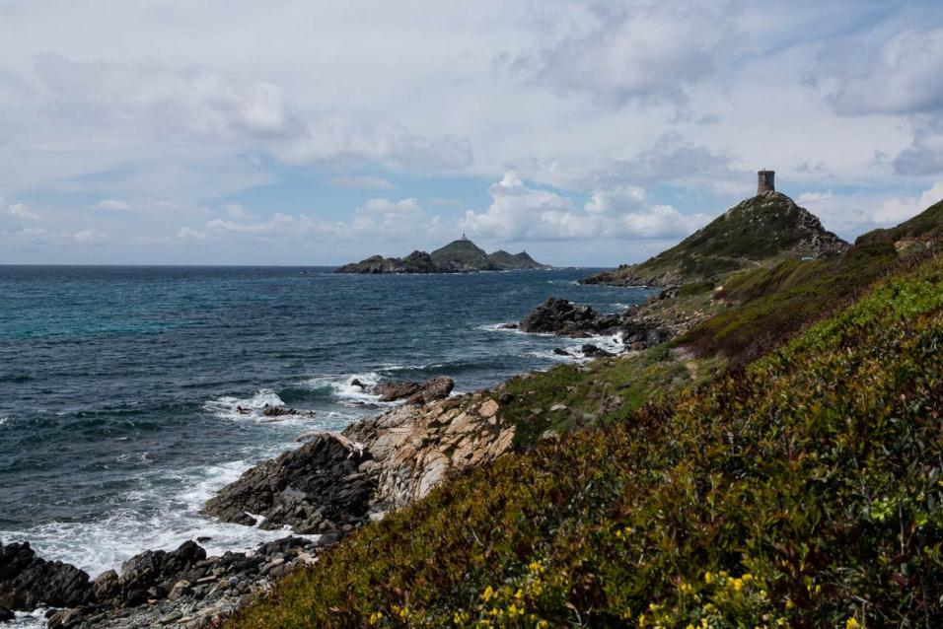

Slide 15
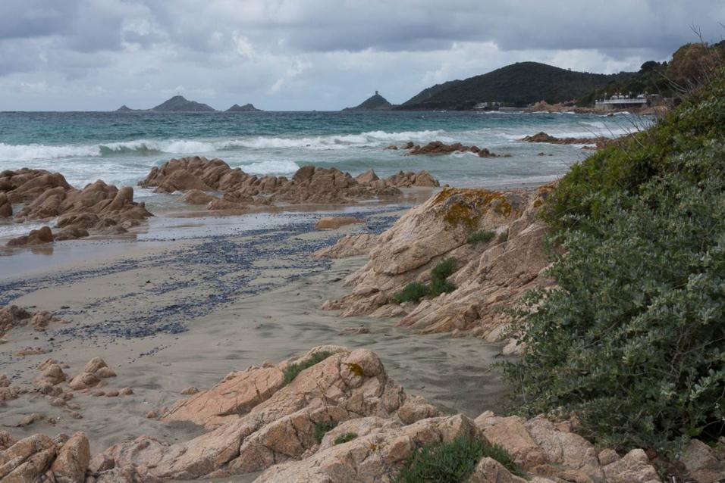

Slide 16
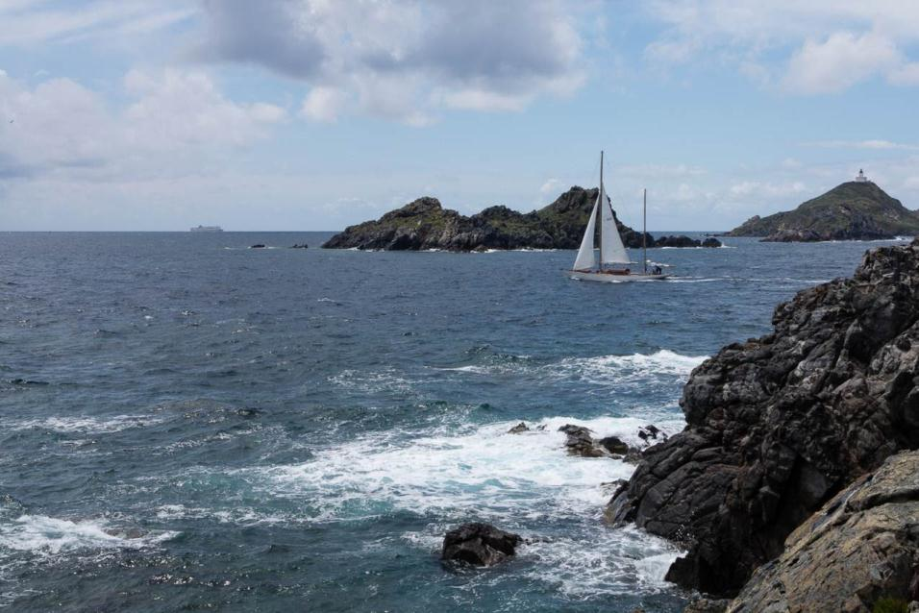

Slide 17
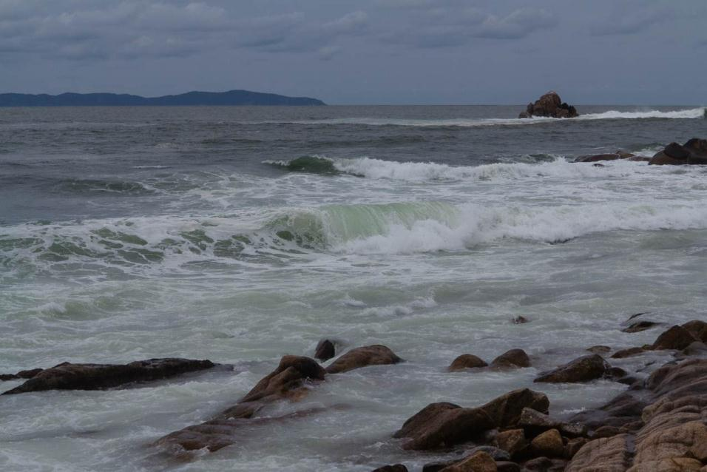

Slide 18
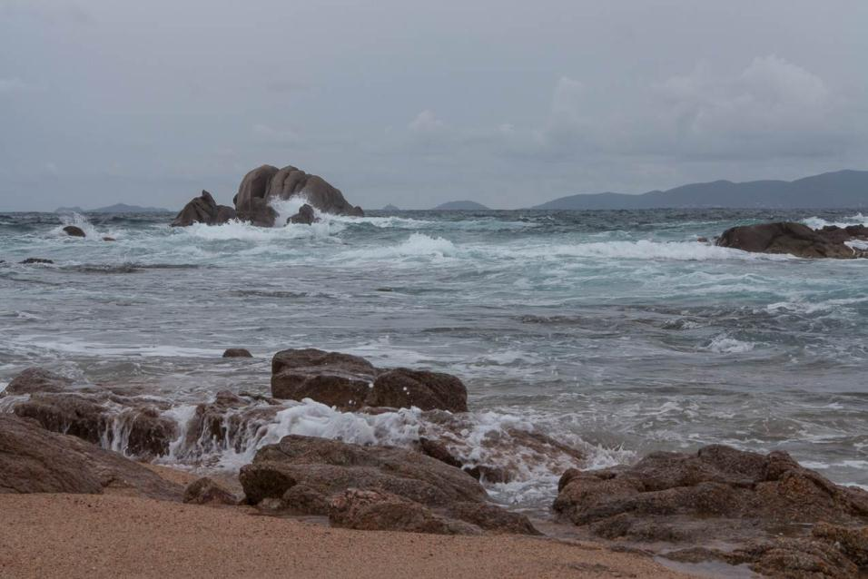

Slide 19
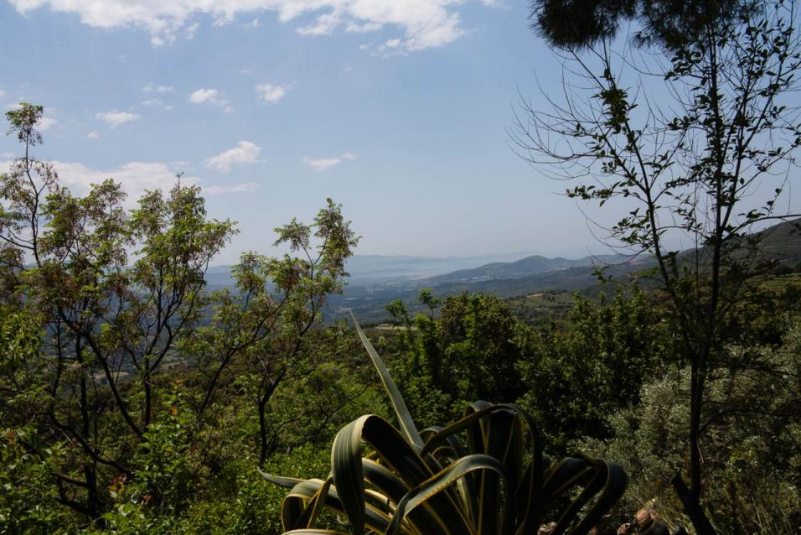
Le golfe d’Ajaccio, dans le lointain brumeux, depuis Sarrola-Carcopino.

Slide 20
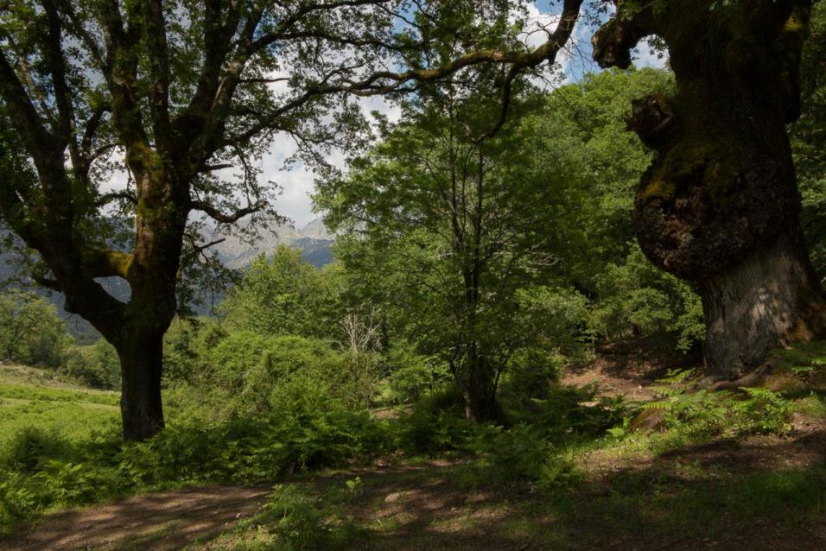

Slide 21
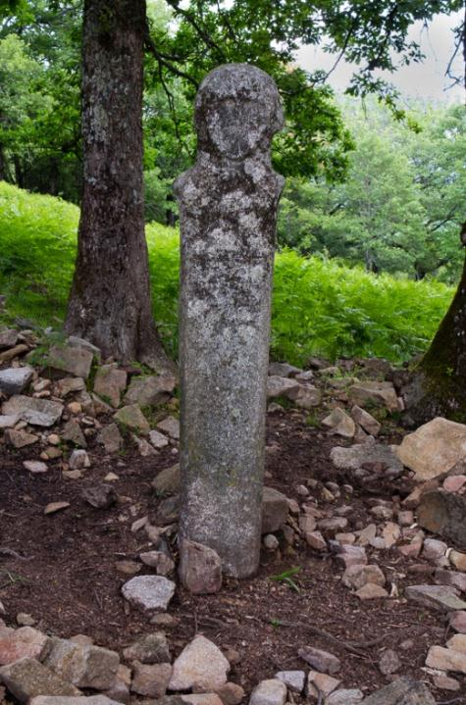
Une statue-menhir est un mégalithe anthropomorphe sculpté dans une pierre fichée en terre à la manière des menhirs. Leurs périodes d'érection se situent entre le néolithique et l’âge du cuivre.
Statue-Menhir de Tavera dans la vallée de la Gravona

Slide 22
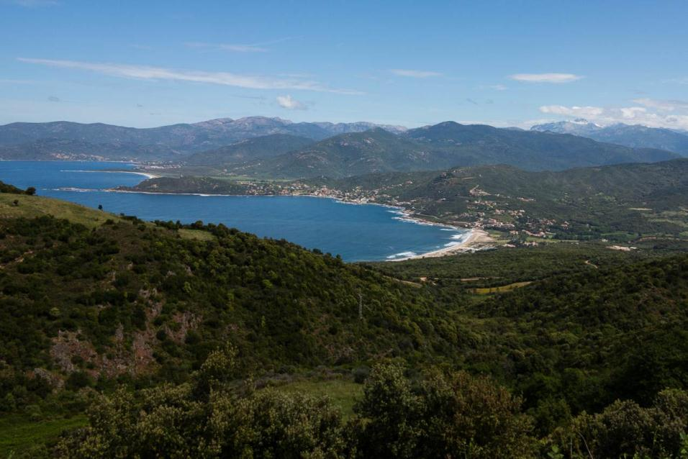
Depuis le col de San Bastiano, le golfe de Sagone : itinéraire Ajaccio-Cargèse en direction de Porto

Slide 23
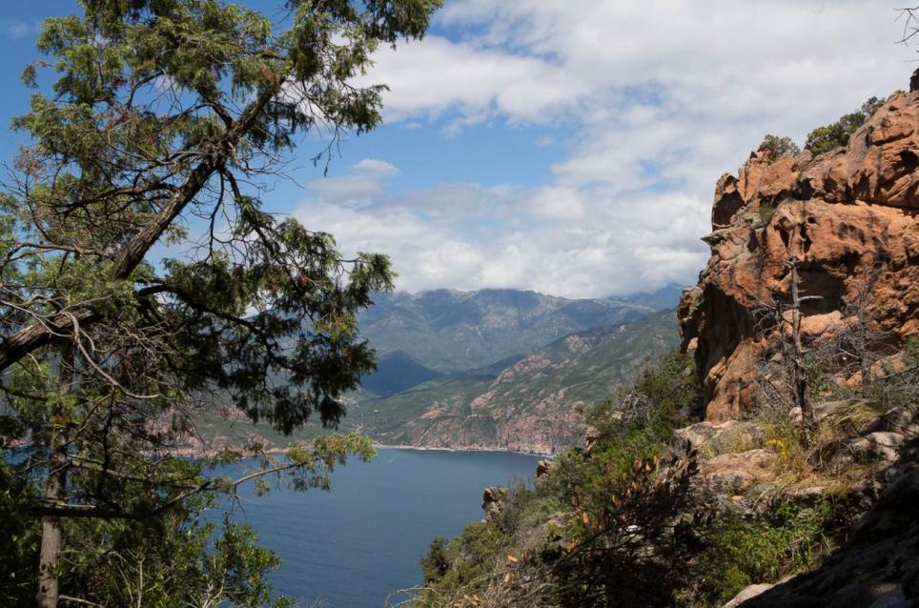
Les calanches de Piana près de Porto

Slide 24
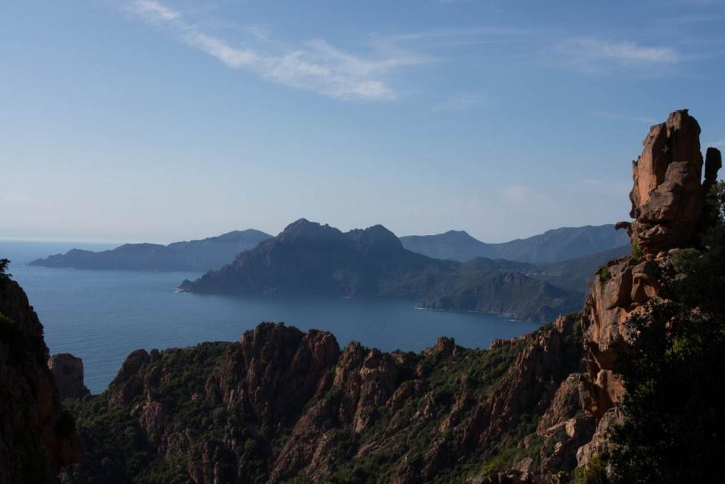

Slide 25
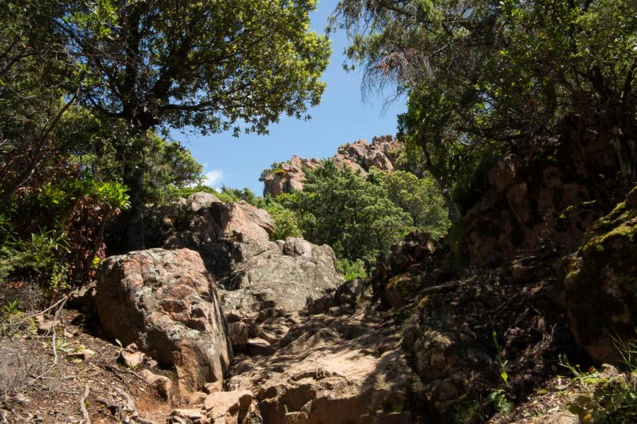

Slide 26
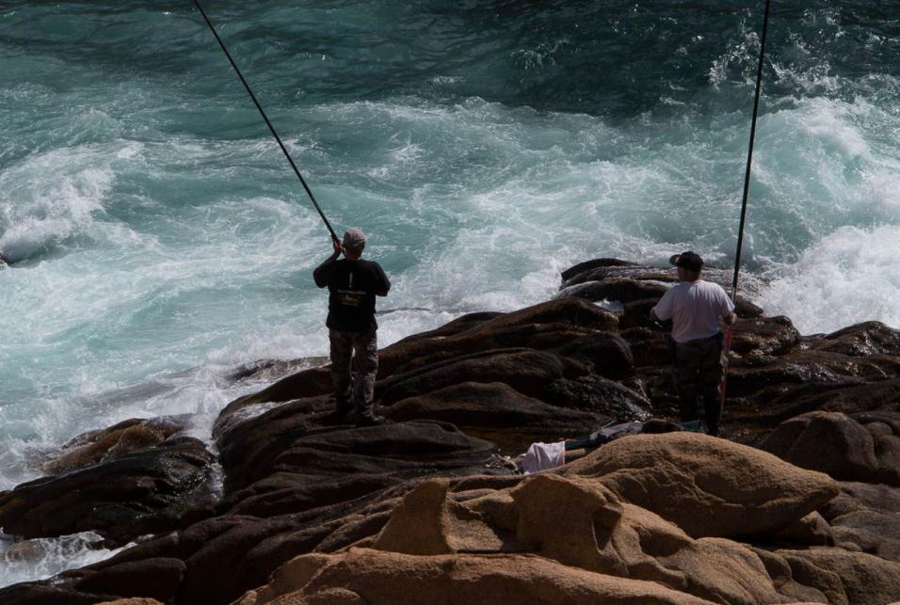
Pêche sportive à Porto

Slide 27
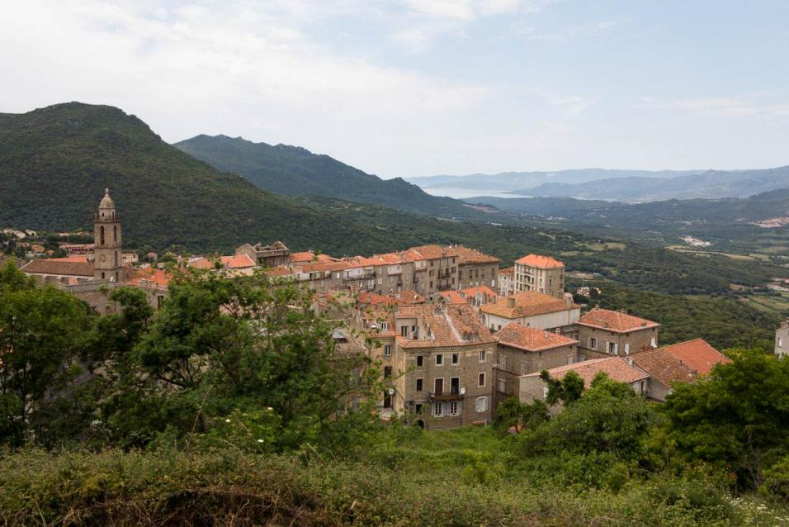
Sartène

Slide 28
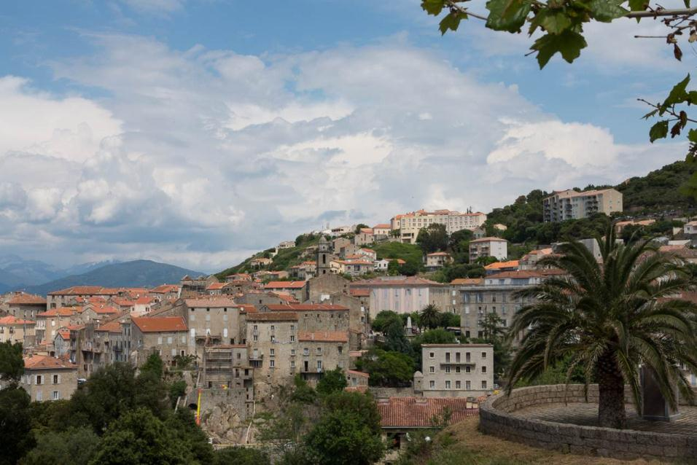

Slide 29
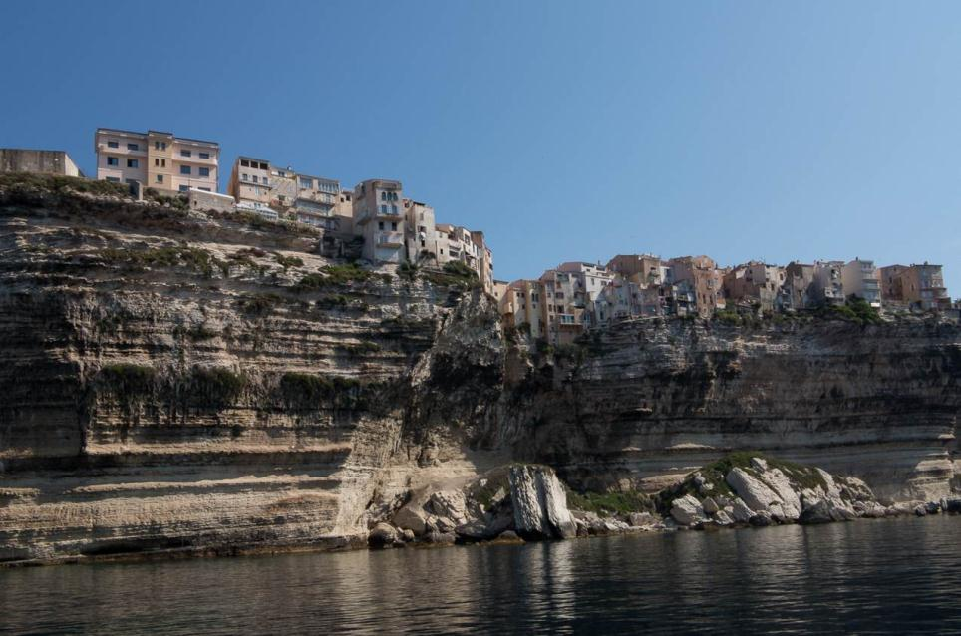
Bonifacio

Slide 30
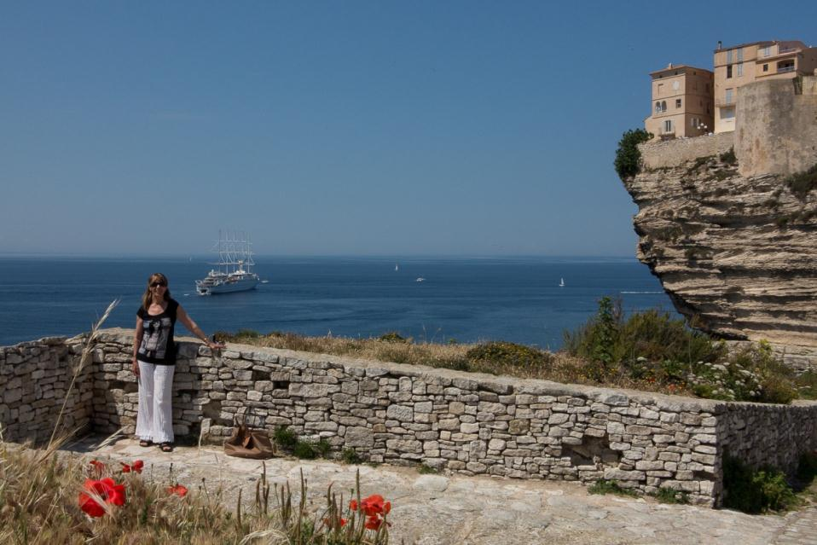

Slide 31
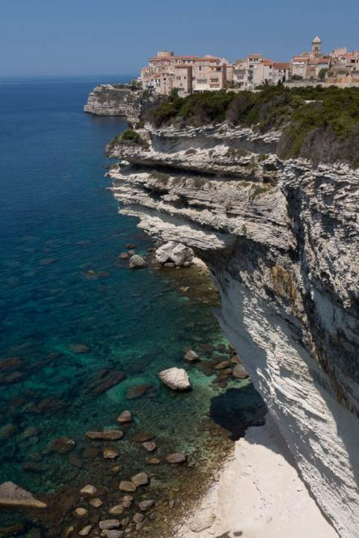

Slide 32
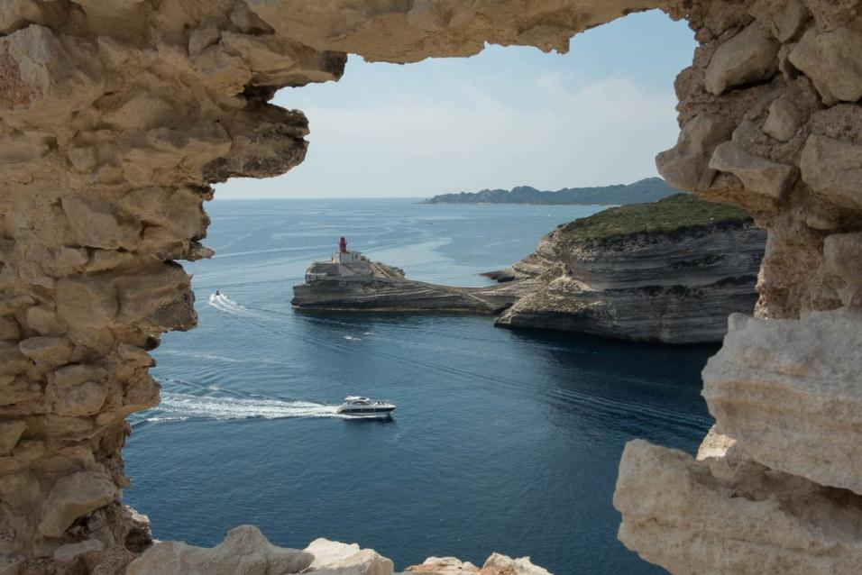

Slide 33
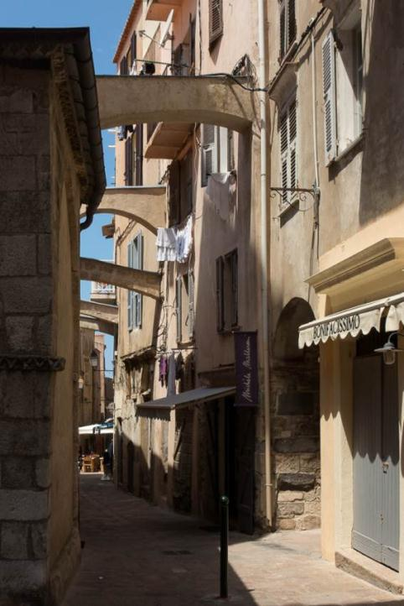

Slide 34
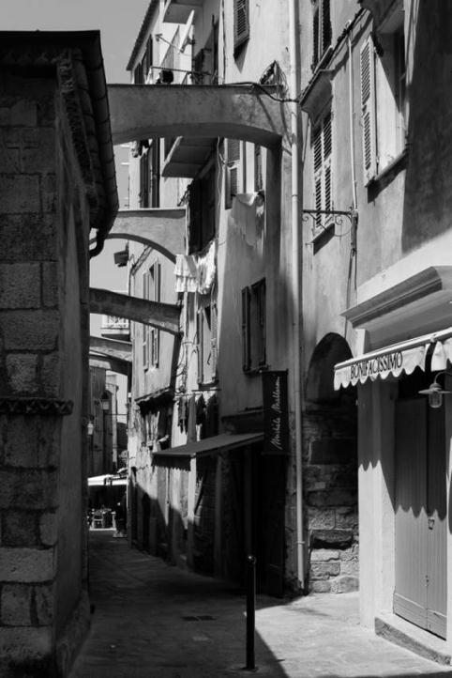

Slide 35
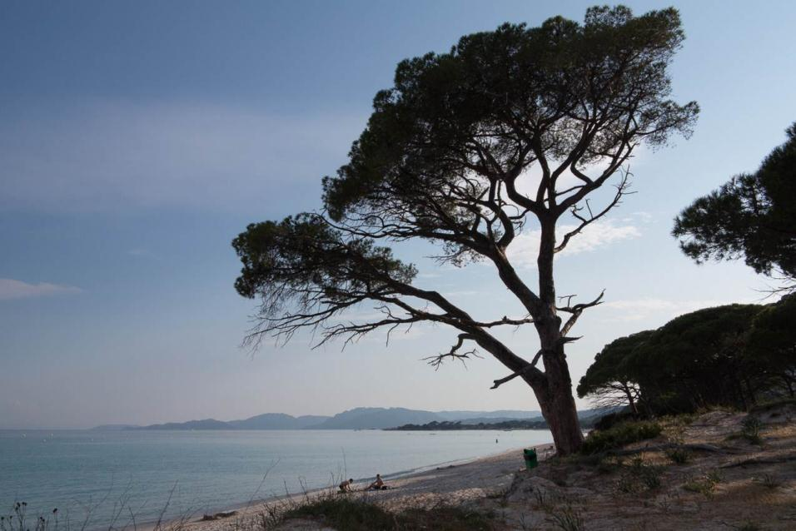
Au Sud de Porto-Vecchio, la plage de Palombaggia

Slide 36
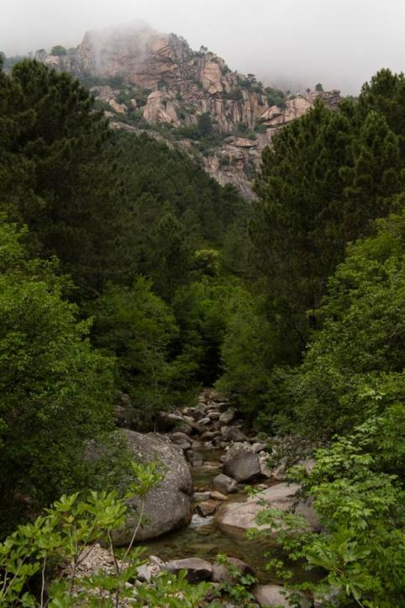
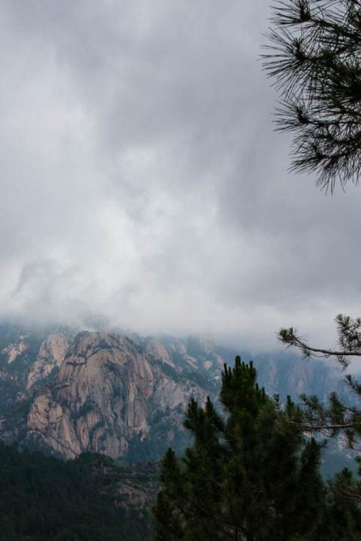
En Corse du Sud, le massif des Bavella dans les nuages

Slide 37
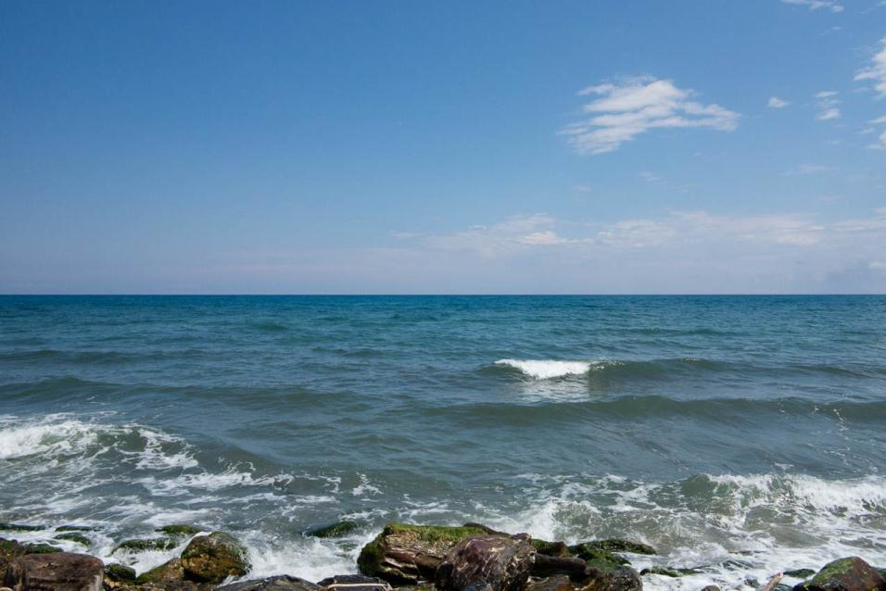
Près d’Aléria, la plage de Padulone

Slide 38
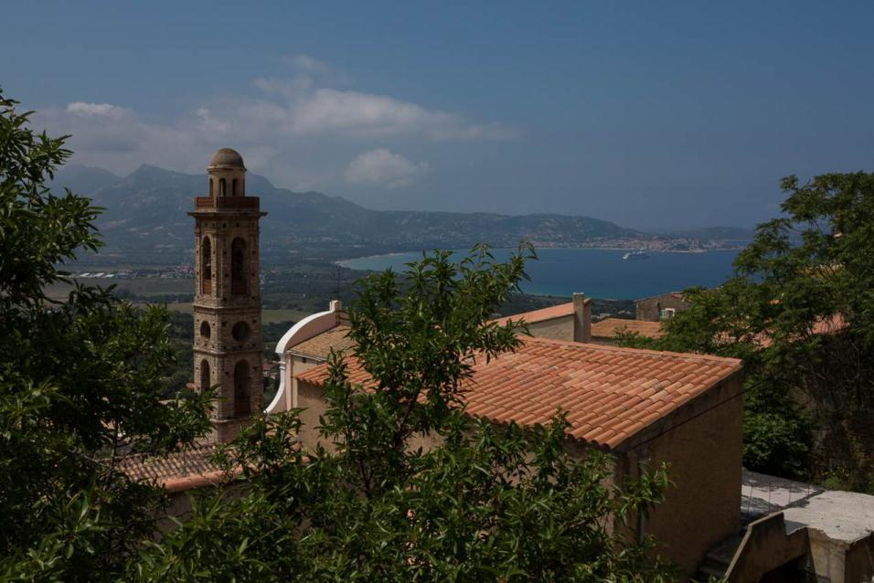
Dominant l’itinéraire L’ile Rousse-Calvi, les villages perchés de la Balagne

Slide 39
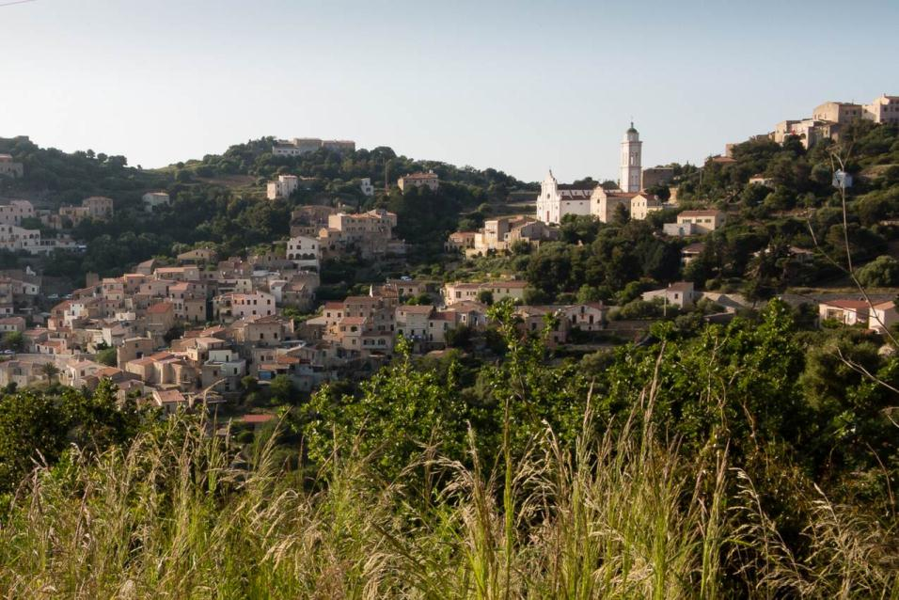

Slide 40
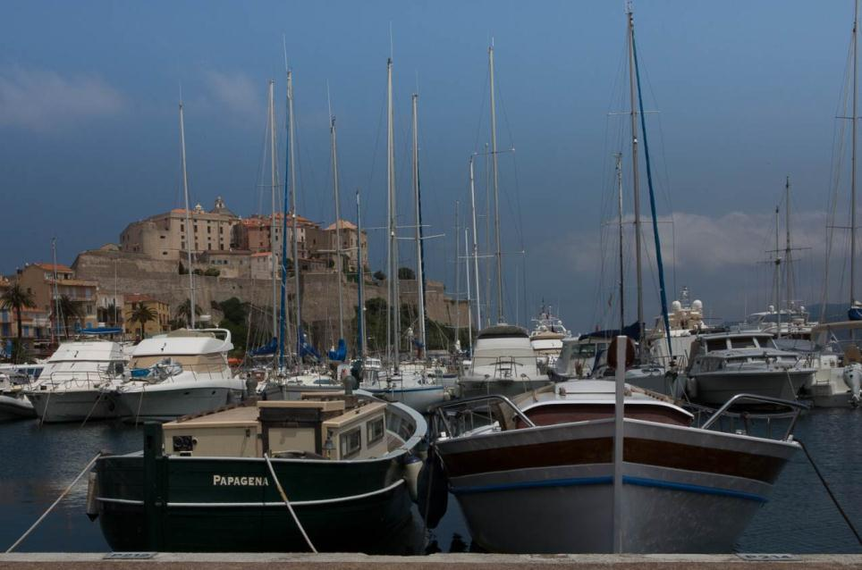
Calvi

Slide 41
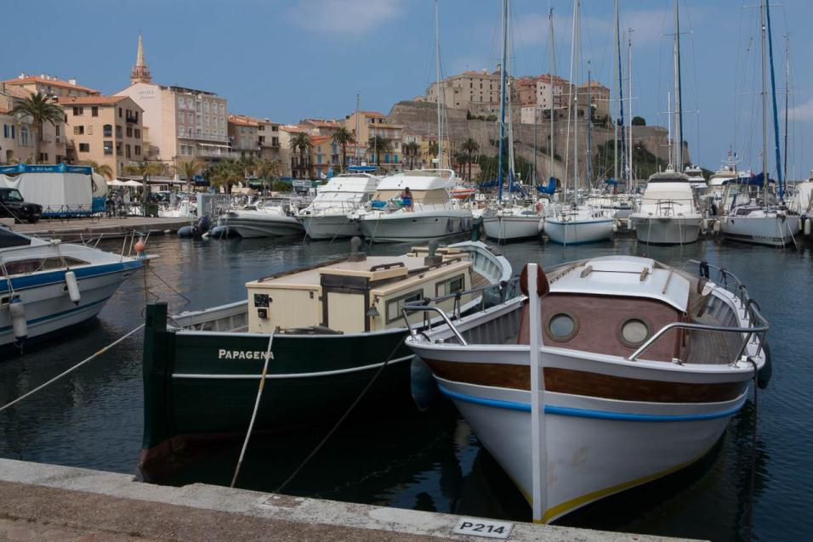

Slide 42
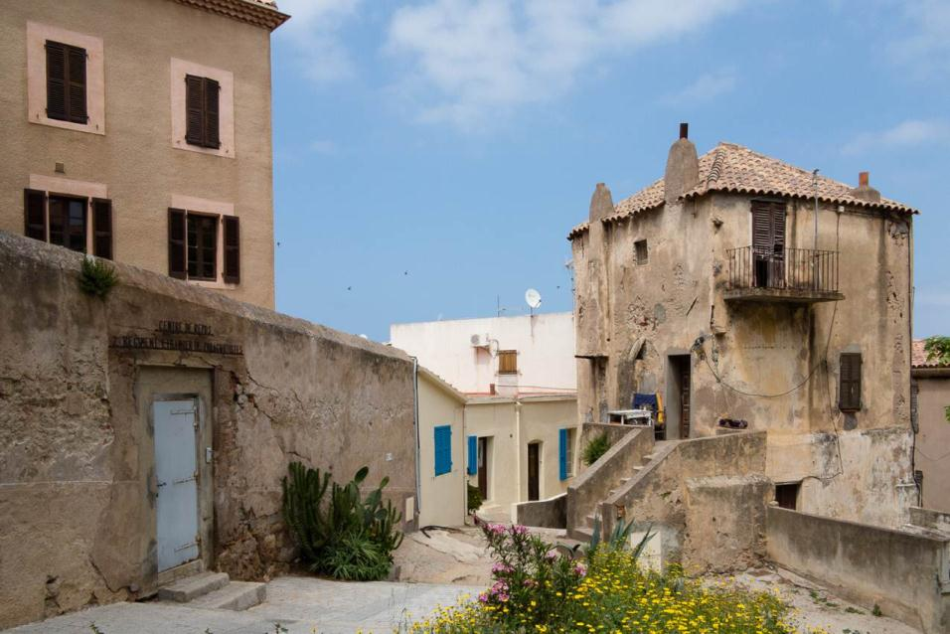

Slide 43
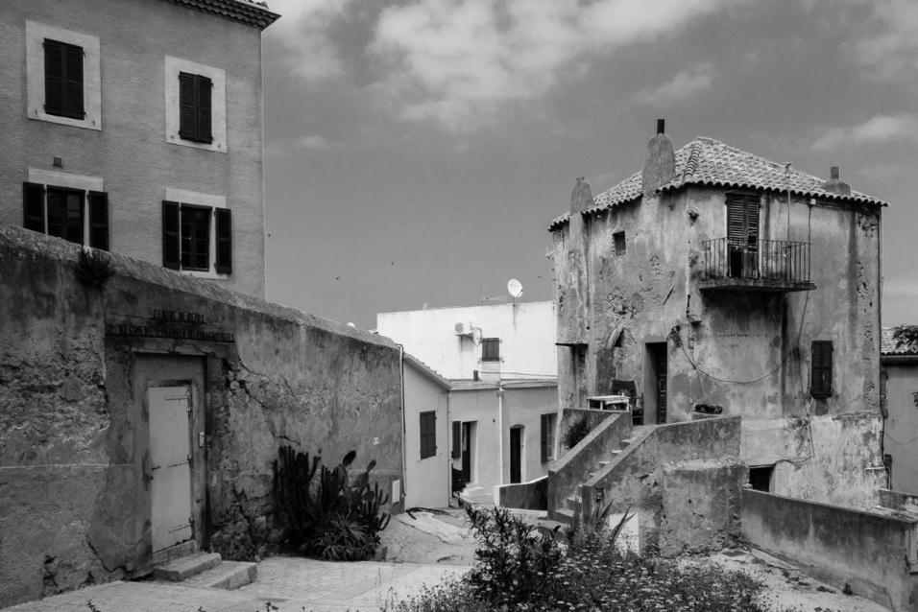

Slide 44
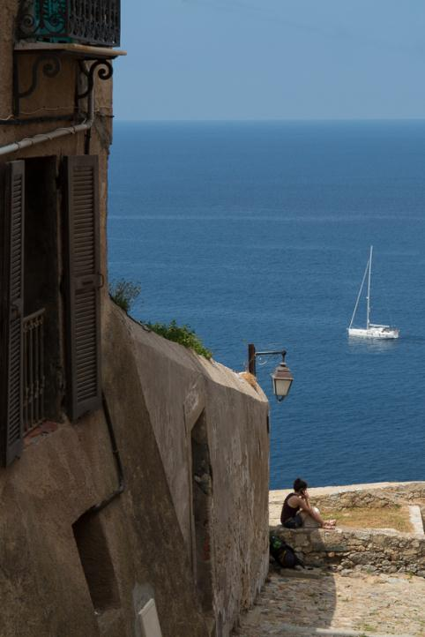

Slide 45
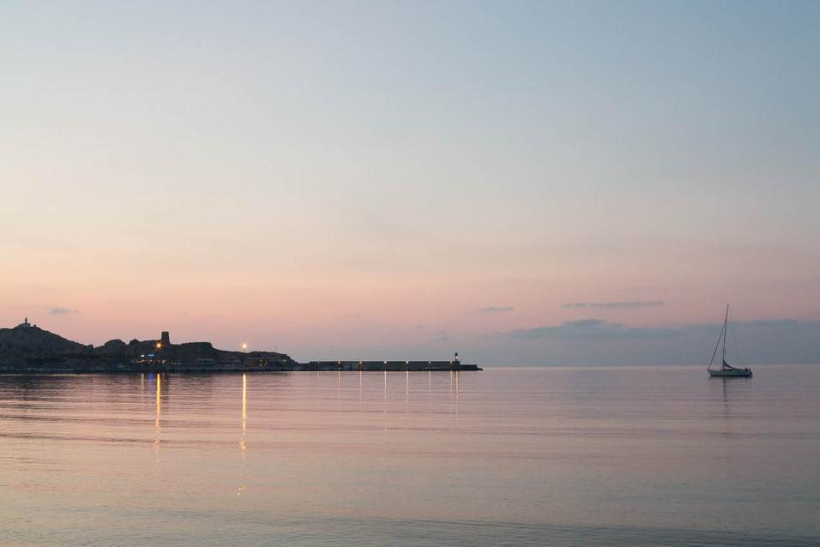
L’Ile Rousse

Slide 46
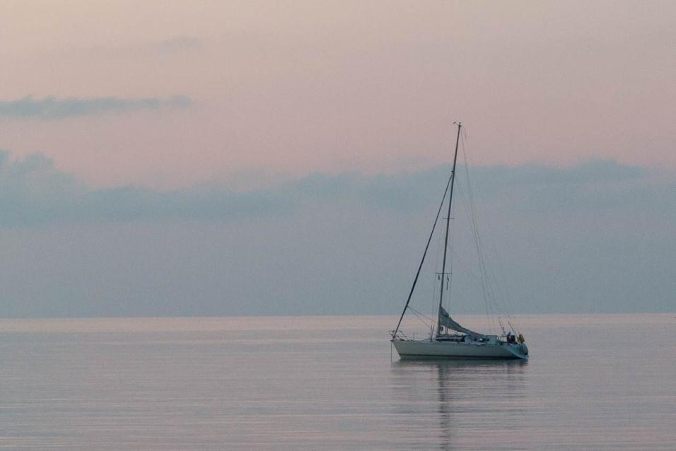

Slide 47
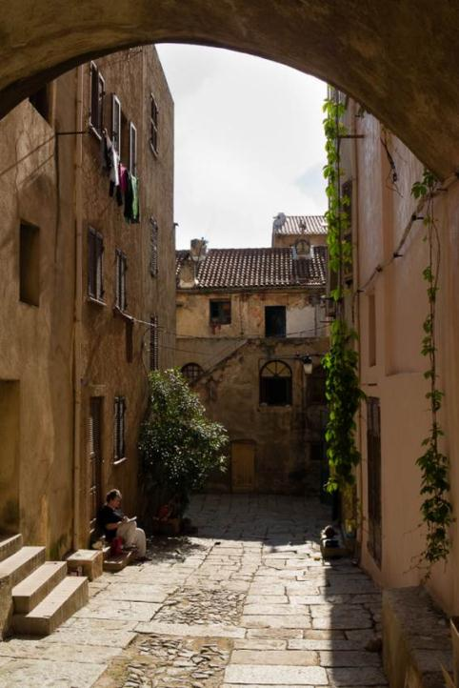

Slide 48
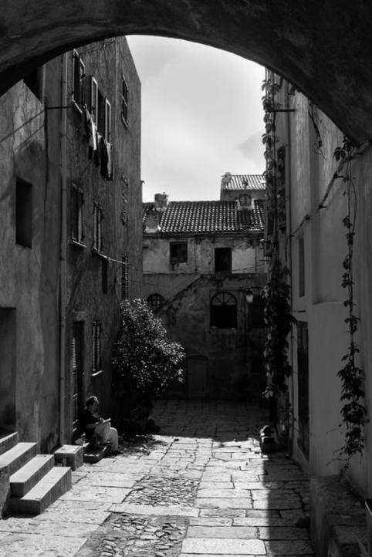

Slide 49
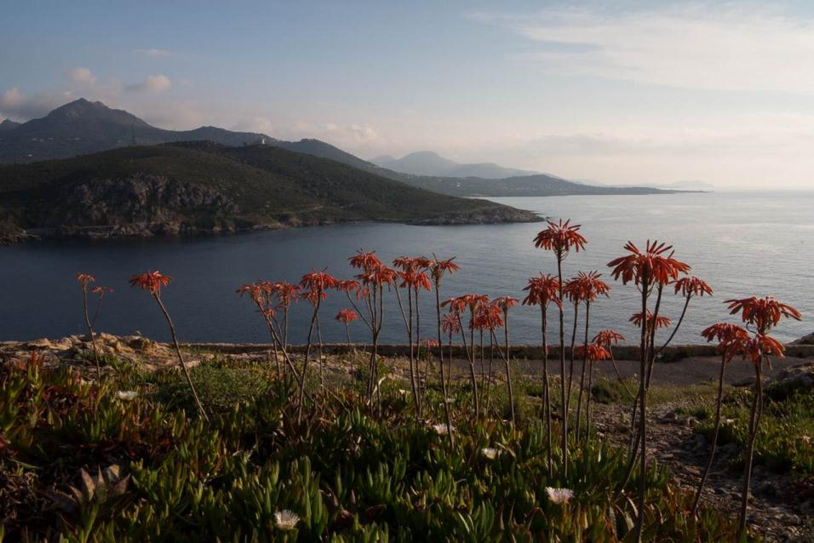

Slide 51
Vous écoutez l’adagio de l’unique Symphonie que Georges Bizet, âgé d’à peine 17 ans, a composée à l’automne 1855, interprétée par l’Orchestre National de Bordeaux sous la direction de Frédéric Lodéon.

Slide 52
FIN

